Slide 1

Test rápido de enfermedad cardíaca
Analítica Computacional para la toma de Decisiones
03.14
Nicolas Ricaurte y Juan Camilo Bello

Slide 2
Tabla de contenido
.1
Descripción General
.2
Datos
.3
Modelos
.4
Producto

Slide 3
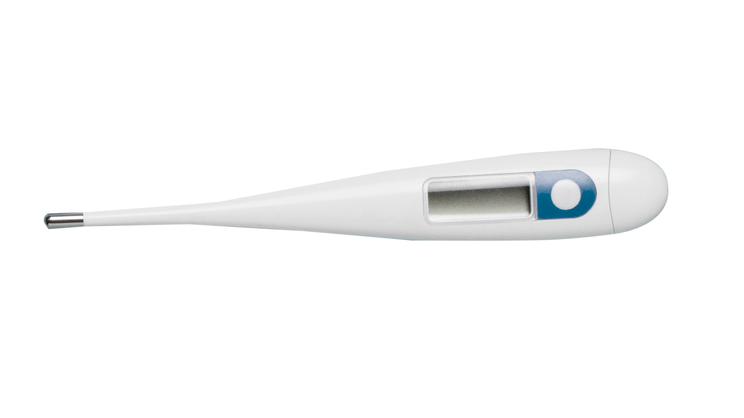
Descripción General
.1
Analítica Computacional
03.14
Definir usuario final

Slide 4

Objetivo
Desarrollar un producto de analítica de datos para la predicción de enfermedades cardíacas.

Slide 5
Usuario final
Se busca prestar una asistencia virtual a pacientes entre 29 y 77 años que deseen realizarse un pre diagnostico en casa para enfermedad cardíaca.
Instancia 0 antes de ir al médico

Slide 6
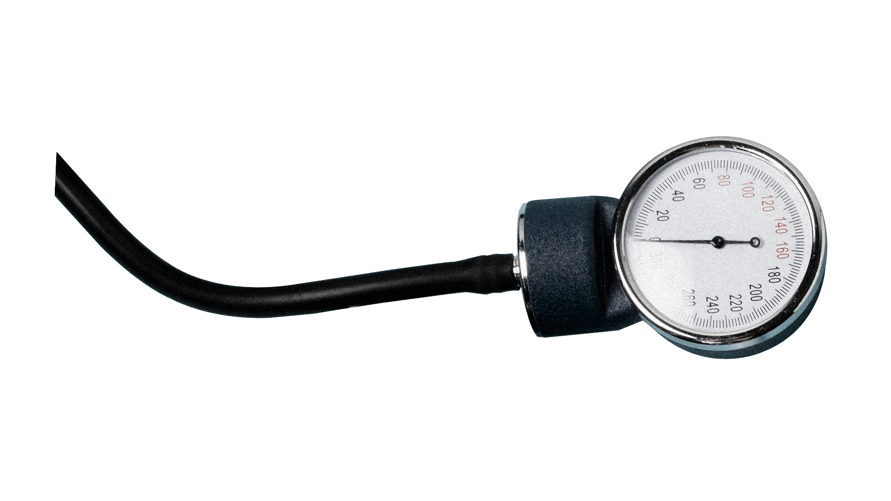
—Mark Twain
Analítica Computacional
“Data is like garbage. You better know what you are doing to do with it before you collect.”
.2
Datos
03.14

Slide 7
Datos Universidad de California en Irvine
Revisar los tipos de valores en cada columna
Revisar si hay caracteres no numéricos
Revisar si hay valores nulos
Eliminar valores que no se puedan usar
Verificar nuevamente
Adquisición y limpieza de los datos
Comprensión de las variables
Encontrar valores teóricos
Estadísticas descriptivas
Visualizaciones gráficas
Correlación entre las variables
Análisis exploratorio

Slide 8
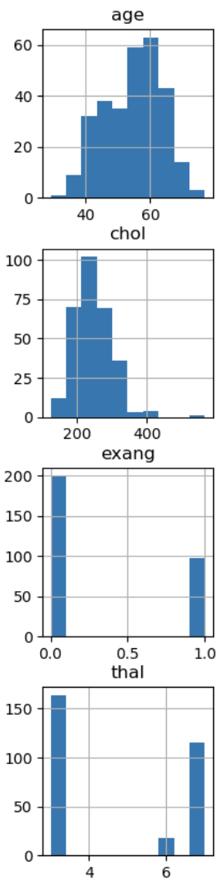
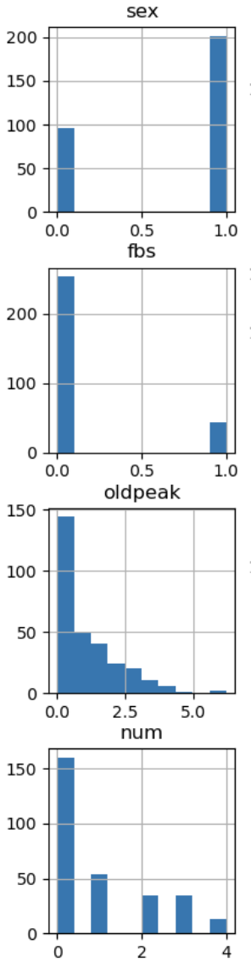
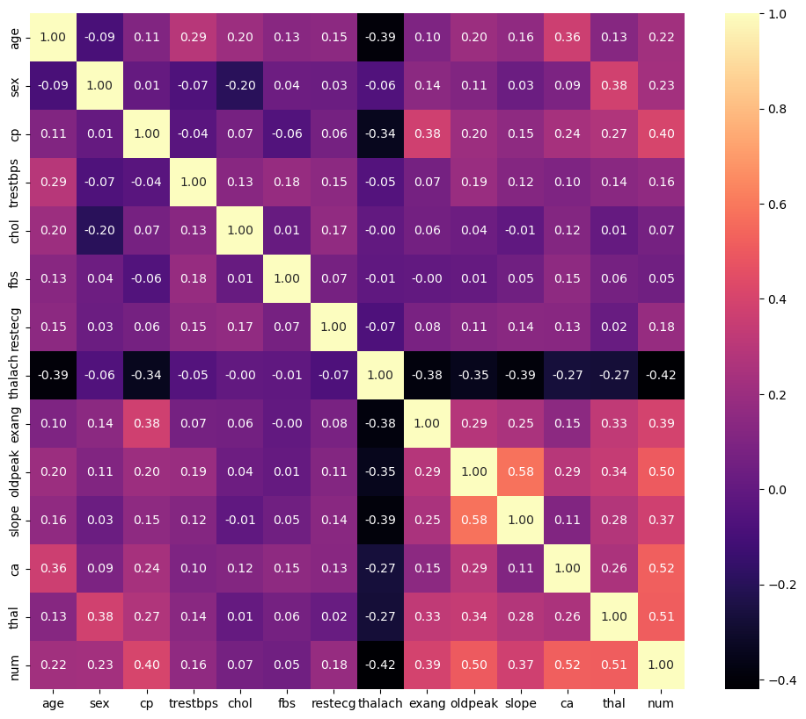
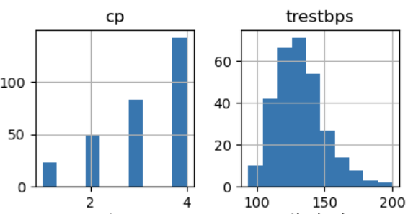
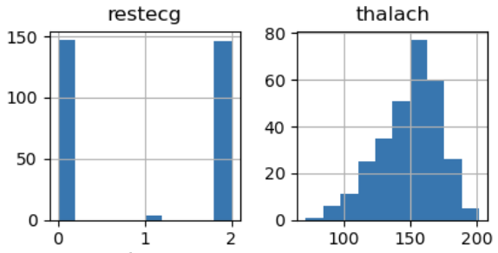
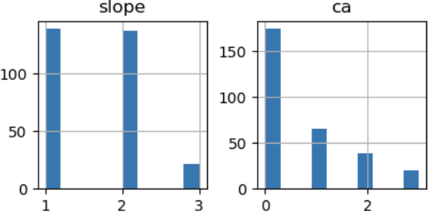
Datos y datos …
Vision

Slide 9
Tabla analísis
Vision

Slide 10
Matriz Correlación
Vision

Slide 11

Modelo
Bayesiano
Analítica Computacional
.3
03.14

Slide 12
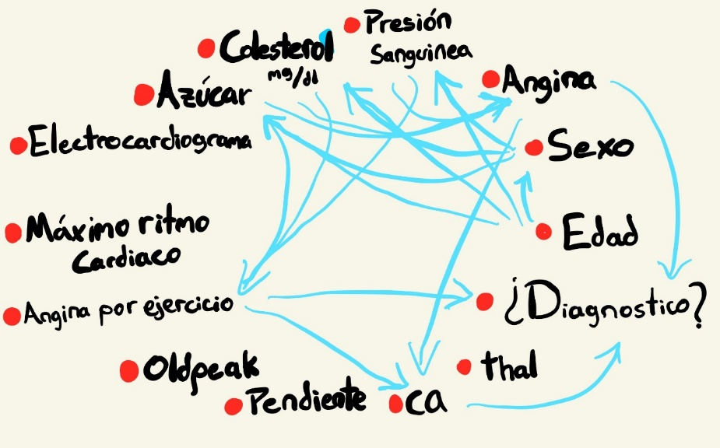
Un primer acercamiento…
Condujimos una entrevista con el fin de comprender de que manera dirigir nuestra investigación y obtuvimos los siguientes insights para nuestro proyecto…

Slide 13
Nuestro modelo
FBS
SEX
CP
CHOL
NUM
AGE
EXANG
TRESTBPS

Slide 14

Patient satisfaction
Producto final
Analítica Computacional
Tablero en Dash
Test rápido de enfermedad cardíaca
.4
03.14

Slide 15
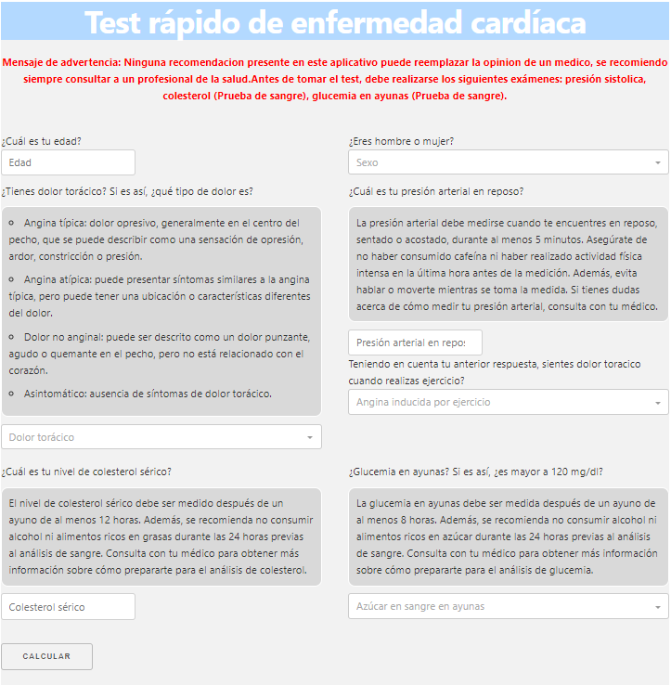

AGE
SEX
CP
TRESTBPS
EXANG
CHOL
FBS

Slide 16
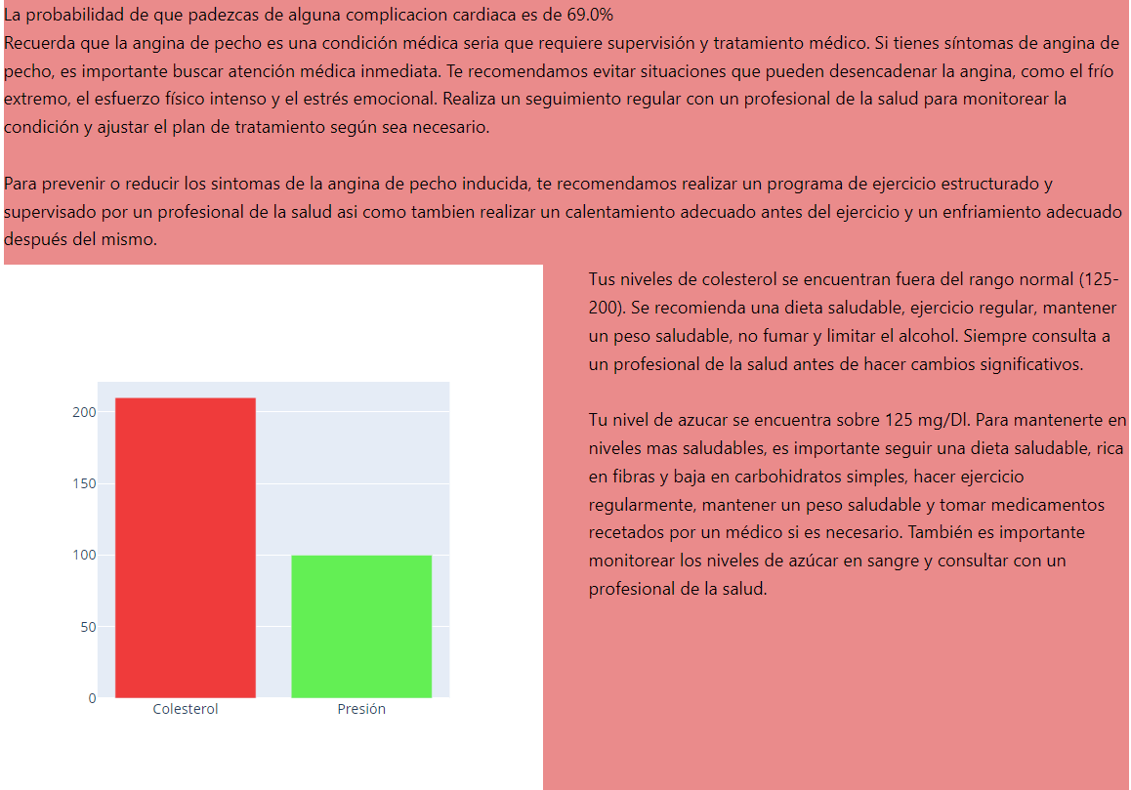
Probabilidad mayor al 50% de tener complicaciones cardiacas
Recomendaciones para la Angina
Recomendaciones para la Angina Inducida
Grafico
Recomendaciones para manejar el nivel de colesterol
Recomendaciones para manejar los niveles de azucar
Presion en valores normales, sin recomendaciones

Slide 17
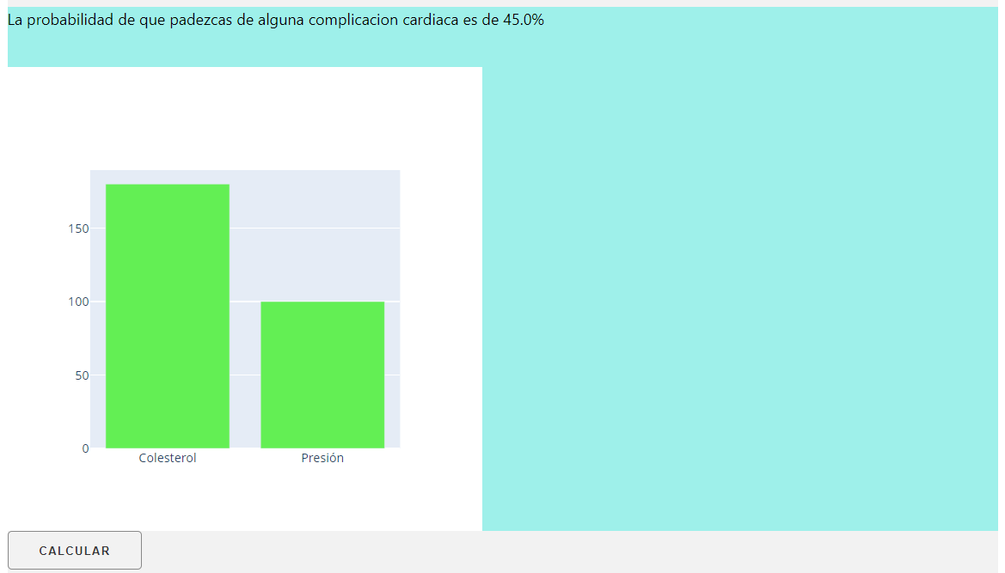
Este es el reporte recibido por un paciente que no presenta ningun tipo de dolor en el pecho y tiene todos sus signos vitales dentro de los valores normales.

